Slide 1
Maven и Git

Slide 2
Структура maven-проекта
В папке src/main/java содержатся java-классы
В src/main/resources — ресурсы, которые использует наше приложение (HTML-страницы, конфигурационные файлы и т.д.)
src/test — для тестов.
В src/main/resources — ресурсы, которые используются тестами (JSON-файлы, конфигурационные файлы и т.д.)
Файл pom.xml - главный файл для управления maven. Все описание проекта содержится здесь.

Slide 3
Теги pom.xml
groupId – идентификатор проекта
artifactId – имя проекта (имя jar-файл)
version – версия проекта
dependencies > dependency – зависимости проекта
parent – родительский модуль проекта
modules > module – модули проекта
properties – настройки проекта
plugins > plugin – плагины проекта
plugin.executions > execution – условия выполнения плагина
execution.goals > goal – цель выполнения
execution.phase – фаза выполнения
profiles – профили проекта

Slide 4
Maven goal и phase
У каждой phase есть определенный список goal-ов, которые выполняются последовательно.
Если при запуске maven-а указать определенную фазу, то он выполнит все фазы до нее, а потом ее саму, учитывая все goal-ы.
Если при запуске maven-а указать определенный goal - выполнится только она, так что если до этого ничего не выполнялось, то высок риск ошибки.
При явном указании цели в плагине – он будет привязан к дефолтной фазе. При указании фазы – он будет привязан к определенной фазе.
Примеры:
compiler:compile – compile goal из compiler плагина, связанного с фазой compile.
surefire:test - привязан к фазе test.

Slide 5
Lifecycle-ы
clean — удаляются все скомпилированные файлы из каталога target
validate — идет проверка, вся ли информация доступна для сборки проекта
compile — компилируются файлы с исходным кодом
test — запускаются тесты
package — упаковываются скомпилированные файлы
verify — выполняются проверки для подтверждения готовности упакованного файла
install — пакет помещается в локальный репозиторий. Теперь он может использоваться другими проектами как внешняя библиотека
site — создается документация проекта
deploy — собранный архив копируется в удаленный репозиторий
https://maven.apache.org/ref/3.8.6/maven-core/lifecycles.html#default_Lifecycle – полный список lifecycle-ов.

Slide 6
Начальная настройка Git
git help - справка по всем командам
git init – инициализирует git-проект
git config --global init.defaultBranch <name>
--global – отвечает за конфиги в ~/.gitconfig
--system - отвечает за конфиги в /etc/gitconfig
--local – отвечает за конфиги в .git/config

Slide 7
Работа со статусами в Git
git status – выводит статус всех файлов в локальном репозитории
git status – выводит лог коммитов
git add file_name/regexp – переводит файлы в состояние staged.
git commit –m ‘message_text’ - коммитит изменения с определенным тестом для дальнейшего update-а.
git restore – переводит файл в предыдущее состояние.

Slide 8
Взаимодействие с удаленными репозиториями в Git
git clone url folder_name – копирует проект из удаленной репы в локальный
git branch – выводит список локальных веток
-a – вывести полный список веток (учитывая удаленную репу)
git checkout – переключение между веток
remote_repo_name/test – переключение на удаленную ветку (после надо сделать switch)
git merge branch_name – мердж двух веток (после нужно сделать add и commit[без сообщения])
git remote – управление данными о удаленных репах
get-url remote_repo_name - получить url удаленной репы
set-url remote_repo_name - изменить url удаленной репы
git fetch – обновляет данные проекта в локальной репе из удаленной репы
git push - залить изменения ветки в удаленную репу
repo_name – залить изменения ветки в удаленную репу (создаст новую ветку, если ее нет)
repo_name local_branch:remote_branch – залить изменения из другой ветки
git pull remote_repo_name branch_name – загружает данные из удаленной ветки
git reset --soft HEAD~commit_count – сбросить коммиты

Slide 9
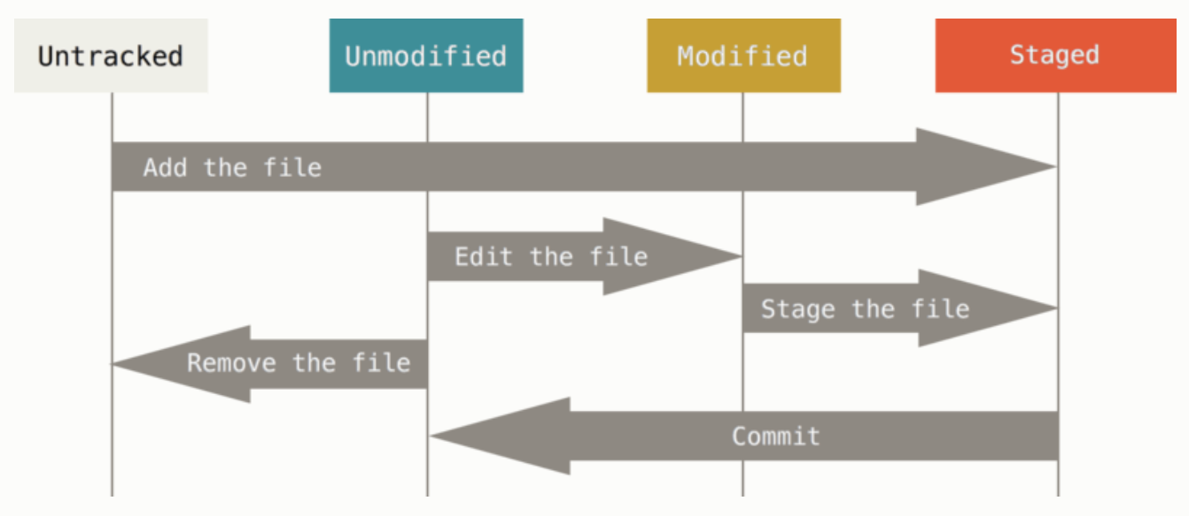
Жизненный цикл статусов в Git

